Slide 1


FREDDY SERRANO DIAZ

Slide 2


Slide 3
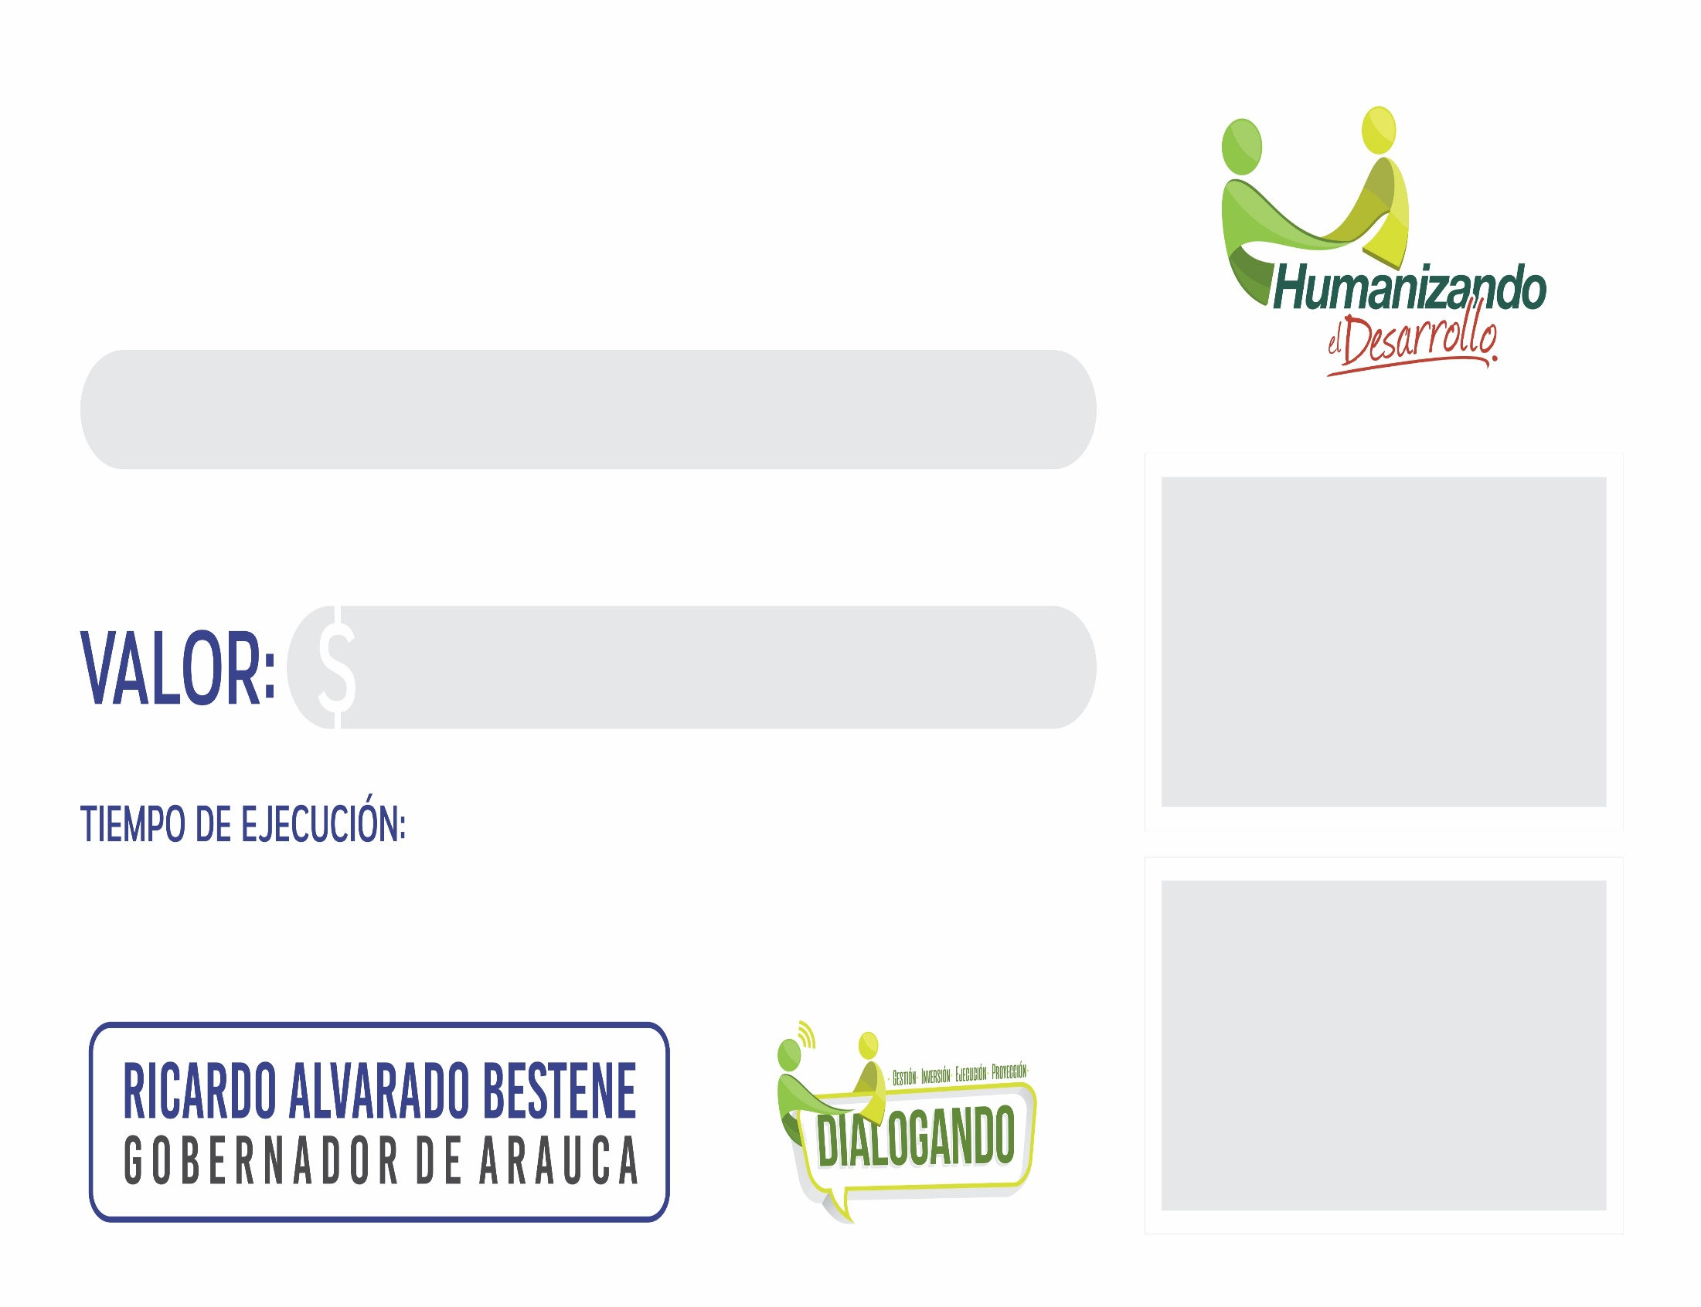
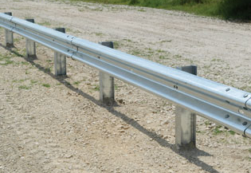
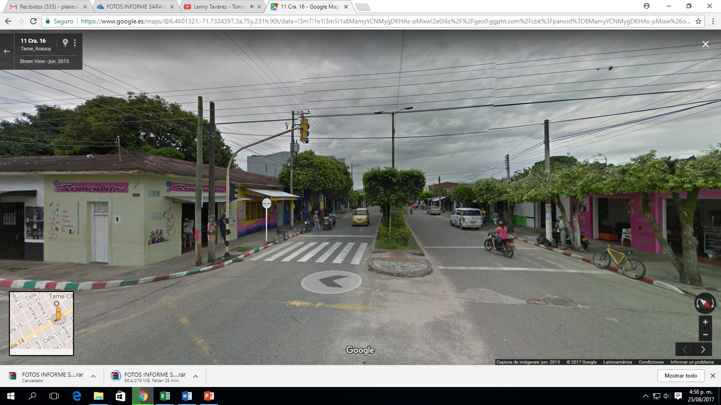
FORTALECIMIENTO Y MEJORAMIENTO DE LA MOVILIDAD VIAL EN EL DEPARTAMENTO DE ARAUCA
1.004.000.000
CINCO(05)MESES

Slide 4
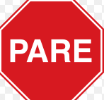
ADQUISICIÒN E INSTALACIÒN DE SEÑALES VERTICALES PARA LA PREVENCIÒN DE LA ACCIDENTALIDAD EN EL DEPARTAMENTO DE ARAUCA
282.000.000
TRES(03)MESES

Slide 5
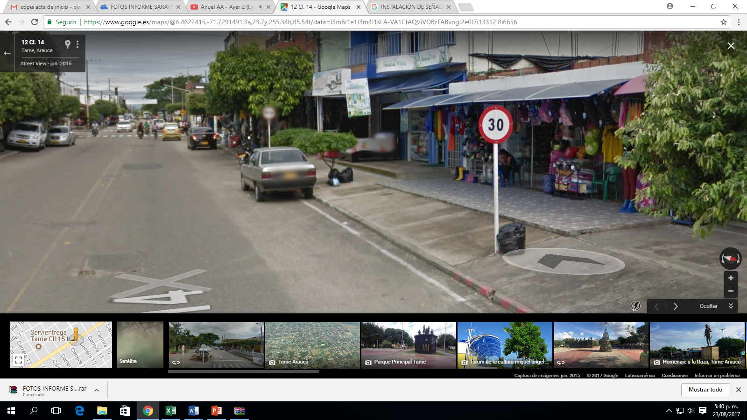
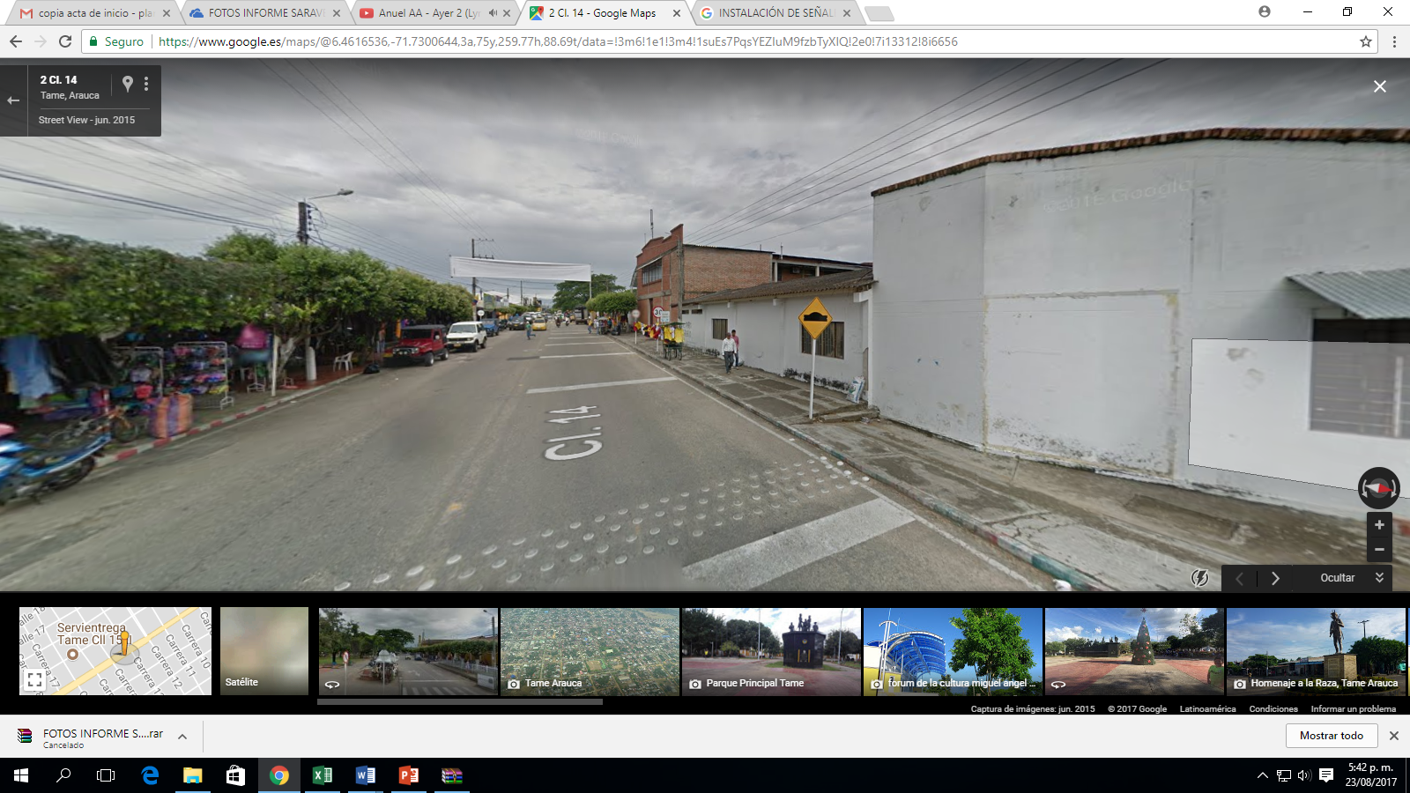
APOYO A LAS ACCIONES PARA EL MEJORAMIENTO DE LA MOVILIDAD Y PREVENCIÓN DE LA ACCIDENTALIDAD EN EL DEPARTAMENTO DE ARAUCA
300.000.000
TRES(03)MESES

Slide 6


IMPLEMENTACIÓN DEL PROGRAMA SER PEPA PAGA EN EL DEPARTAMENTO DE ARAUCA (Para revisión convenio tipo alianza con ICETEX)
CATORCE (14) MESES

Slide 7
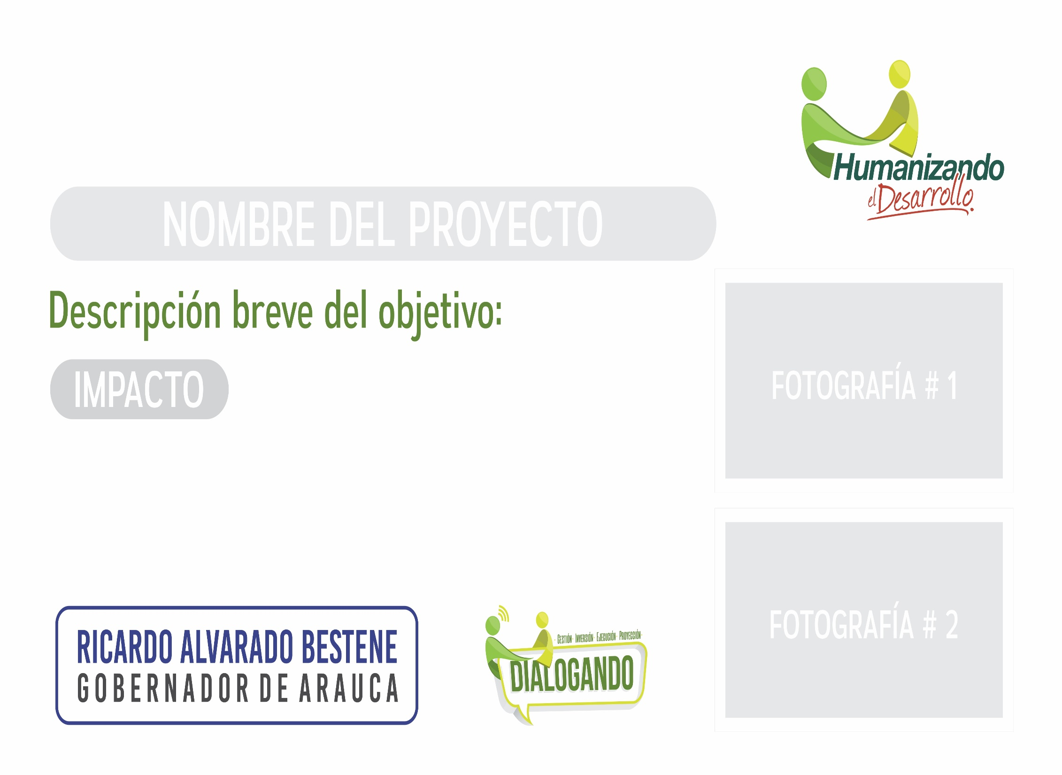
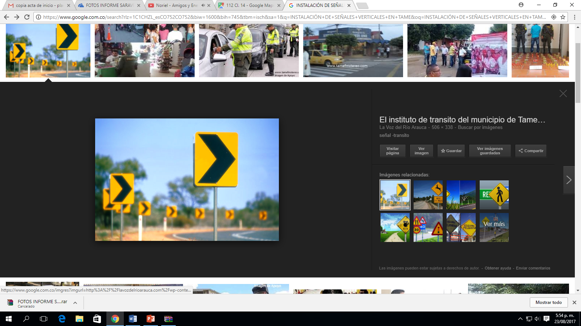
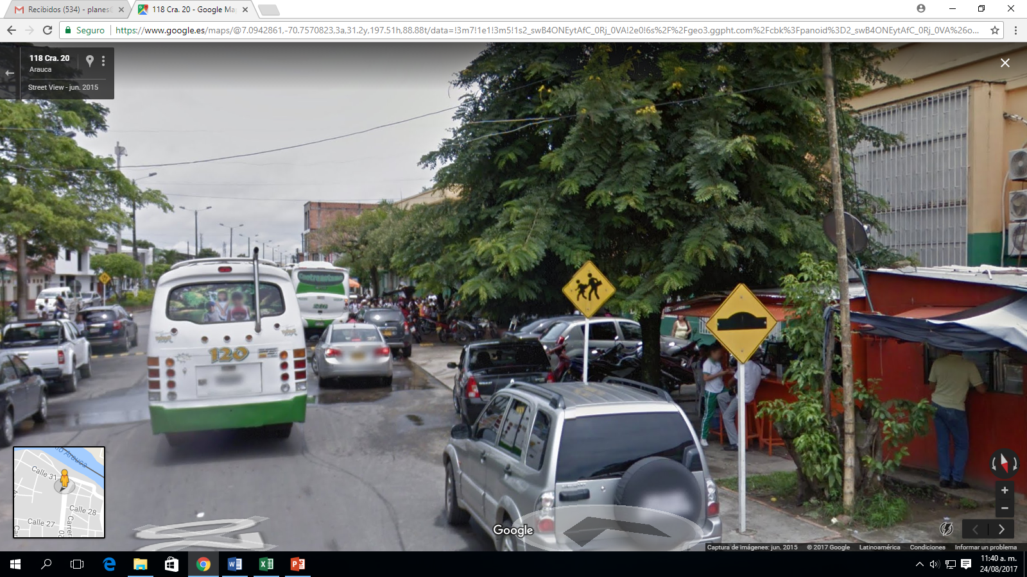
FORTALECIMIENTO DE LA SEGURIDAD VIAL
FORTALECER LA SEGURIDAD VIAL, LOS MÉTODOS FÍSICOS QUE COADYUVEN A LA REGULACIÓN DEL TRÁNSITO, PARA ESTABILIZAR LAS TASAS DE ACCIDENTALIDAD VIAL, MANTENIENDO LA MORBIMORTALIDAD, APLICANDO LAS POLÍTICAS NACIONALES EN MATERIA DE MOVILIDAD Y SEGURIDAD VIAL EN EL DEPARTAMENTO DE ARAUCA

